Slide 1
LLM Experiments
at the CSPS
Expériences GML
à l’EFPC

Slide 7
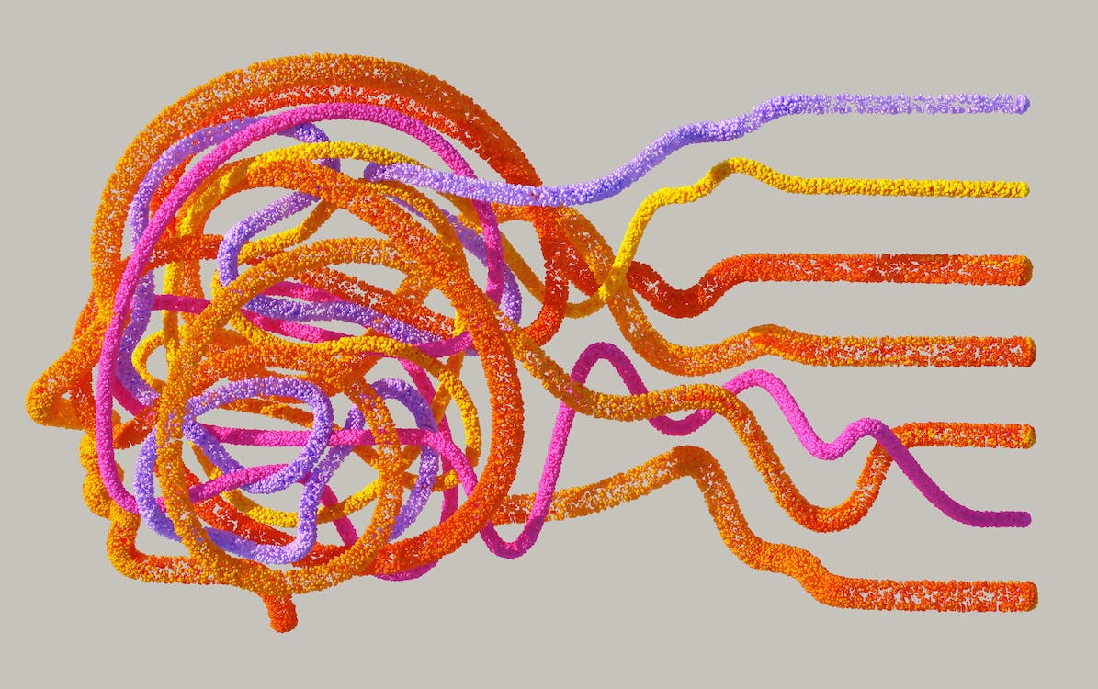

Slide 8
Provenance
Security
Privacy
Ethics
State Capacity
Copyright
Architecture
Efficiency
Human Agency
GoC Policy
Provenance
Sécurité
Vie privée
Éthique
Capacité de l'État
Droits d'auteur
Architecture
Efficacité
Agentivité
Politique du gouvernement

Slide 9
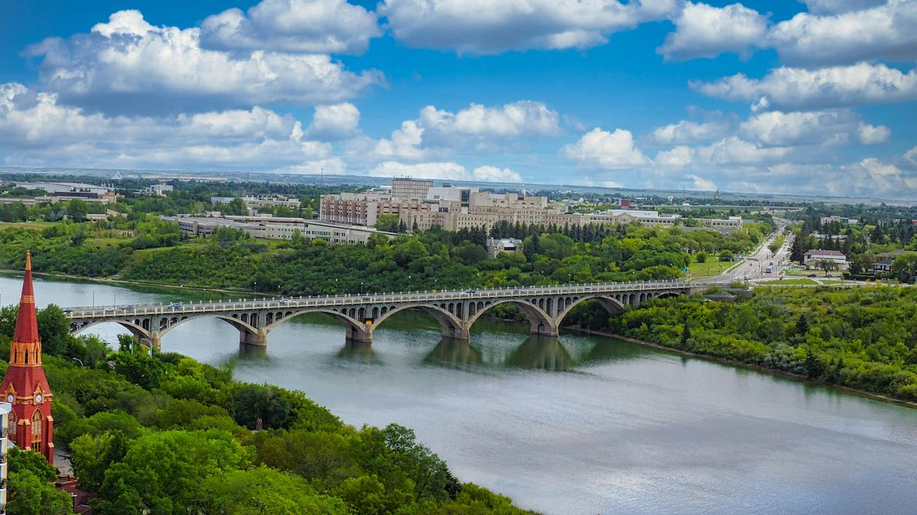

Slide 13
Contact
Canada School of Public Service​
Public Sector Experimentation​
​
​joshua.turner@csps-efpc.gc.ca
incubate-incuber@csps-efpc.gc.ca
École de la fonction publique du Canada​
Expérimentation​ dans le secteur public
All images used under license from their respective owners, via Pexels by Canva

Slide 14
Stay connected
Canada.ca/School
@School_GC

